Slide 1


爱点击iClick市场分析
制作人：李渡
本篇为作业分析，若有冒犯，敬请谅解
限于信息来源，准确度切勿参考

Slide 2
目录
Contents
01
爱点击iClick介绍
02
行业背景分析
03
竞争对手分析
04
爱点击iClick产品SWOT分析
05
结语

Slide 3
01
爱点击iClick介绍
1.1 爱点击iClick概况
1.2 技术平台XMO
1.3 XMO之归因模型

Slide 4
爱点击iClick概况 爱点击iClick介绍
爱点击iCLick是亚洲领先的在綫广告需求方平台(Buy-side Platform)，能够同时为广告主计划、投放及优化多渠道广告投放，包括︰搜索推广、展示广告、社交媒体及移动终端，能够有效为广告主带来高效的投放回报。
SEM搜索推广
爱点击iClick专注于亚洲市场，产品和服务都针对亚洲各地区市场的特点而定制。
其自主研发的技术平台XMO (Cross-marketplace Optimization Platform) 采用先进的归因模型，能够大幅提升广告管理与投放效率。可以帮助广告主有效调控媒介渠道，并且在分配营销预算、优化渠道从而提高ROI（投资回报率）方面也有显著作用
在线广告投放
展示广告
社交媒体
移动终端

Slide 5
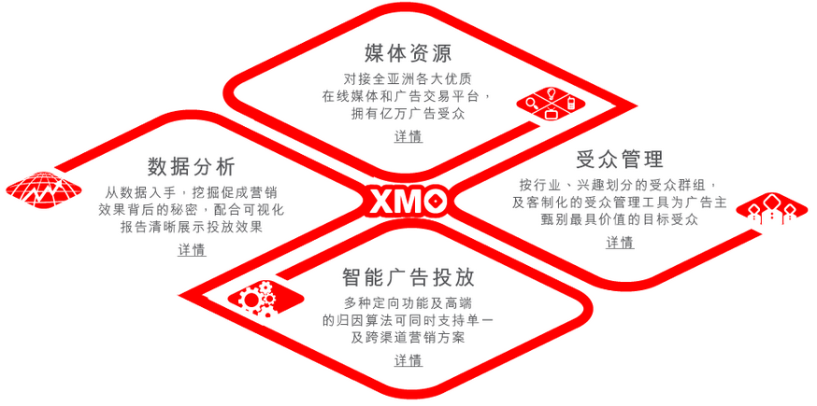
技术平台XMO 爱点击iClick介绍
XMO（跨媒介广告优化系统）是由爱点击专利研发的全自动的广告平台，提供一站式服务，让广告主能轻易地管理在线营销的每一个步骤。
系统对接了亚洲各大优质的在线媒体和广告交易平台，覆盖所有格式和类别的广告。
并且拥有海量的用户数据，按照行业和网络用户的数据和兴趣方式，精细划分了22个不同类别的广告群组。
基于一系列智能定向技术进行广告投放后，后期根据归因模型对每个渠道的贡献价值做评估，作出科学化的预算分配与优化，提升转化效果。

Slide 6
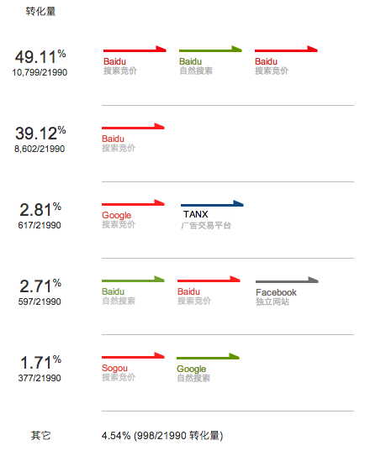
XMO之归因模型 爱点击iClick介绍
精明的广告主都知道你不能仅仅通过一条信息，一张图片，一个放在黄金位置的广告就吸引到客户。在客户被转化之前，可能需要多个营销渠道的协助。传统的广告投放只监控用户被转化之前最后的接触媒介，这对广告主有效调控媒介渠道造成了很大干扰！
爱点击iClick的XMO系统的归因模型捕捉由用户第一刻接触广告到最后完成转化的每一次互动，提供协同效应报告分析不同渠道之间的关系，有助了解每个渠道真正价值。广告主可以针对不同产品的特性，自行设定其独有的转化漏斗。
而且开发出了多种归因模型匹配不同的产品特性，根据归因模型得到的数据，广告主可以做更深入的分析，不断优化尝试，提升ROI！

Slide 7
目录
Contents
01
爱点击iClick介绍
02
行业背景分析
03
竞争对手分析
04
爱点击iClick产品SWOT分析
05
结语

Slide 8
02
行业背景分析
2.1 DSP行业国内发展现状
2.2 移动DSP发展
2.3 iClick相关竞争对手

Slide 9
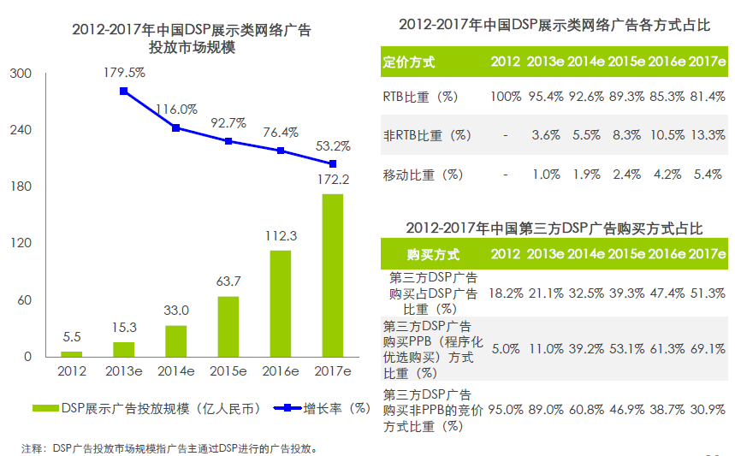
DSP行业国内发展现状 行业背景分析
近几年中国市场增长迅速，在一些巨头的广告交易平台推动下，广告主兴趣也不断高涨，广告供给量也不断提升。目前DSP市场上RTB（实时竞价）的购买方式是主流，同时移动端DSP也初现端倪。越来越多的展示广告开始通过DSP进行投放，通过广告交易平台进行实时竞价购买。国内外RTB市场均都飞速发展。国内巨头也纷纷自建或收购DSP平台，DSP平台进入跑马圈地时代。各DSP平台定位愈加清晰，不过受限于政策和民众信任等问题，国内仍然没有DMP（数据管理平台）服务商出现。
DSP

Slide 10
DSP行业国内发展现状 行业背景分析
01
2014年3月，DSP服务商艾维邑动融资4800万美元。
2014年5月12日华谊嘉信6.7亿收购好耶在线广告代理业务。
02
03
2014年5月奇虎360以超过1亿美元的价格收购聚胜万合(MediaV)的多数股权。
2014年7月品友互动获2000万美元融资
04
05
2014年12月23日，爱点击获得蓝色光标6000万美元投资
2014年12月，传漾网络拟要被凤凰传媒3.46亿美元收购
06

Slide 11

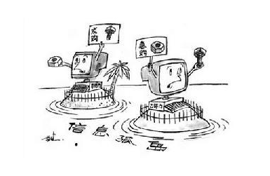
DSP行业国内发展现状 行业背景分析
巨头收购的背后是信息孤岛的形成。.
对DSP服务商最重要的是受众数据，国内大部分受众数据都掌握在巨头手中。
巨头之间的垄断竞争导致其所收购的DSP平台不能投放到所有受众。
广告商往往需要选择多个DSP平台才能覆盖多数受众群体。

Slide 12

DSP行业国内发展现状 行业背景分析
品牌类快消和金融广告主青睐在DSP平台投放
品牌/品效类：汽车、IT类、快消类、金融类。
效果类：电商、游戏等网服类。
品效类广告主和效果类广告主目前没有明显划分界限，主要还是以广告主的各种考核KPI来衡定，比如曝光率、点击率和转化率。

Slide 13

DSP行业国内发展现状 行业背景分析
市场缺乏独立第三方DMP，各DSP自主完成DMP的搭建
目前国内没有第三方DMP。
许多DSP由AdNetwork或效果联盟发展而来，虽然其数据量级过亿，但由于数据来源仍为第一方和自身AdNetwork 的积累等，因此不能对外售卖使用。

Slide 14
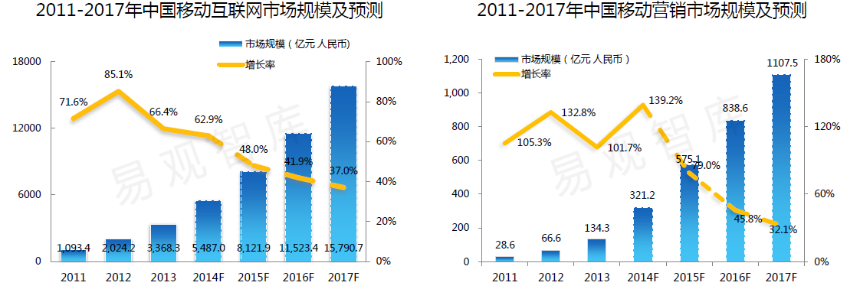
移动DSP发展 行业背景分析
2013年移动互联网市场达到3368.3亿元，同比增长66.4%。移动营销市场达到134.3亿元，同比增长101.7%。预计2014年移动互联网市场达到5487.0亿元，同比增长62.9%，移动营销市场开始爆发，达到321.2亿元，同比增长139.2%。移动营销市场增速始终高于移动互联网整体增速，在移动互联网大的市场井喷的体量下，移动营销市场红利开始崭露头角。

Slide 15
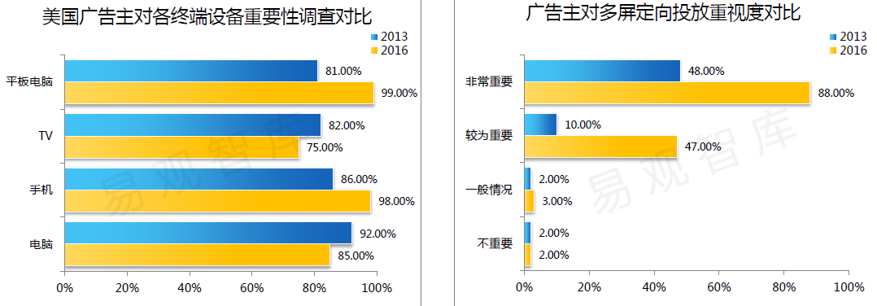
移动DSP发展 行业背景分析
国外广告主逐渐偏向移动端及定向广告投放
根据eMarketer数据显示，国外广告主预测2016年手机及平板电脑的广告投放重要性明显增加，分别增加12%和18%。此外广告主认为2016多平受众定向投放会变得非常重要，这一比例从2013年的48%上升到88%，比例大幅度上升。可见未来，广告主会逐渐加大移动端定向广告投放预算，未来移动DSP平台会成为移动广告主要的服务平台，发展潜力大。

Slide 16
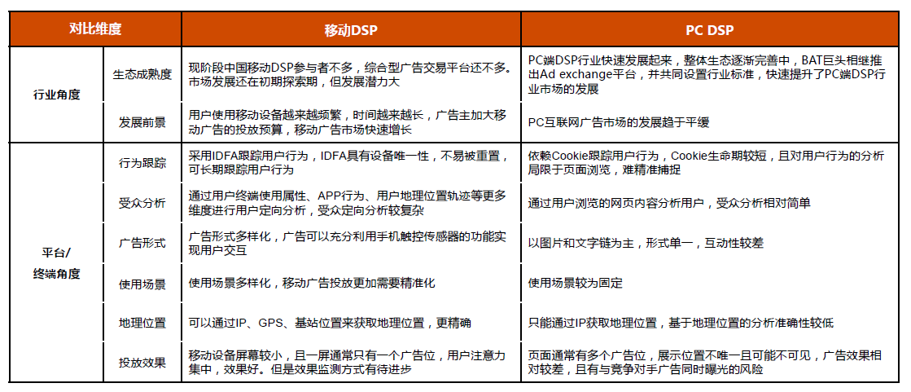
移动DSP发展 行业背景分析
移动DSP增速将大于PC端

Slide 17
iClick相关竞争对手 行业背景分析
从企业形态来看：
1.互联网巨头自有的DSP如淘宝DSP、腾讯的腾果主要为各自的平台上的客户服务；
2.大量的AdNetwork转型DSP，通过广告网络、DMP、SSP等辅助DSP广告投放，如悠易互通、传漾、好耶等；
3.较为独立的DSP，产品聚焦在DSP产品，如品友互动、艾维邑动等；3.刚刚起步但是心情急迫的代理商的TradingDesk等等。
从客户类型（品牌类和效果类）来看：
1.以品牌类广告为主的DSP企业，主要有易传媒；
2.以效果类广告为主的DSP企业，主要有聚胜万合、艾维邑动；
3.品牌效果兼顾的，其中如品友互动、悠易互通偏品牌，如好耶、亿玛偏效果，4.还有一些品效合一的企业，如互动通。
从产品的类型来看：
1.有企业级的DSP方案，与广告主或代理商深度结合提供整合服务，如易传媒、聚胜万合、品友互动等有相应方案；
2.有代理型的DSP服务，专门帮助代理商分配的DSP广告投放服务。

Slide 18
目录
Contents
01
爱点击iClick介绍
02
行业背景分析
03
竞争对手分析
04
爱点击iClick产品SWOT分析
05
结语

Slide 19
03
竞争对手分析
传漾
好耶
互动通/hdtMEDIA
聚胜万合/MediaV
品友互动
易传媒
新数
艾维邑动
Turn

Slide 20


竞争对手分析 竞争对手分析
传漾科技作为互联网广告技术流的杰出代表，打造了DSP、SSP、DMP三大平台为核心的
互联网广告营销生态系统--RTB生态链。此外还拥有Ad Exchange平台（ AdPlace优选广告
交易平台），产品较为全面，投放渠道覆盖到移动端，自主研发的广告监测系统进行受众点击广告后的后续行为追踪。平台追求精准、高效和智能，用户群体覆盖了大中小各类企业，主要在国内发展。2014年12月有新闻爆出拟要被凤凰传媒3.46亿美元收购。
好耶是一家老牌的互联网广告公司，成立于1998年。集网络广告技术服务、线上营销服务和效果营销服务为一体的专业网络互动营销服务公司。拥有DSP（SMARTmedia）、SSP(Mediamax)、搜索引擎营销管理工具、imedia全流程数字广告管理平台、iDigger在线效果分析平台、PlayData移动数据分析平台等。互联网产业链非常完善，2012年发布DSP平台，数据丰富，产品功能集成度较高。主要在国内发展，2014年5月12日华谊嘉信6.7亿收购好耶在线广告代理业务。

Slide 21


竞争对手分析 竞争对手分析
互动通/hdtMEDIA也是一家老牌的数字广告平台，创建于1999年。刚开始是一家Ad Network，是在国内最早推出富媒体广告的平台，如今占据国内60%的富媒体市场份额。后陆续推出了移动数字广告平台hdtMobile与数字广告交易平台hdtDXP（Ad exchange\DSP\SSP\DMP），产品链非常完善，国内媒体资源丰富，移动DSP领域进入较早，在富媒体广告投放这块有相对优势。主要活动范围在国内。
聚胜万合/MediaV是一家专业从事精准营销及数字营销的专业广告技术和服务机构，其有DMP、聚效（自助DSP）、偏服务互动整合营销（聚胜万合）、Ad Network、Ad exchange等平台，产品较为成熟。按效果收费，客户集中于电商，在国内排名前50位的电子商务网站中，70%均为聚胜万合的客户，包括国内知名的大型电商，如京东商城、易讯、1号店、唯品会等。受众分类能力较强。主要活动范围在国内。

Slide 22


竞争对手分析 竞争对手分析
品友互动是国内最大的实时竞价广告平台，旗下产品有DSP、VDSP（视频）、SDSP（中小企业自助）、SSP、RAN（富媒体人群网络）等平台。拥有专利保护的人群分析模型，已经切入了移动DSP领域，不过移动端的广告形式较少。主要活动范围在国内。
易传媒是国内最大的多屏整合数字广告平台，拥有DSP、SSP、DMP平台，产品较成熟，功能集成度高，是国内广告资源最丰富的平台之一。较早进入移动领域，有自身的移动SSP和移动DMP，技术能力较强。主要活动范围在国内。

Slide 23


竞争对手分析 竞争对手分析
WiseMedia（新数网络）是一家以技术驱动营销的网络广告传播解决方案服务商，其产品AdWise（DSP）为广大需求方提供高效，准确的受众精准定向服务，帮助广告主、代理商实现直接有效的互动沟通体验。产品较为单一，缺少DMP、SSP等的建设，是一家主要以效果为主的DSP服务商。游戏客户数量占比大概50%-60%，移动DSP产品较为完善。主要范围是国内，不过也开始往海外拓展。
艾维邑动是一家集PC和移动互联网广告全球投放，全球专业移动游戏运营及发行的技术型公司。属于典型的根据效果付费的DSP服务商，其有Avazu Network, AvazuDSP,网络整合营销三项业务。总部在德国，媒体资源也大部分集中在海外，主要帮助中国企业往海外拓展。2014年3月融资4800万美元

Slide 24

竞争对手分析 竞争对手分析
Turn，美国DSP服务商，国际领先者。从事基于平台的移动、视频、展示和社交（facebook）广告的投放服务，2012年10月进入亚太地区，目前主要为大型企业做高定制的企业级DSP服务。

Slide 25
目录
Contents
01
爱点击iClick介绍
02
行业背景分析
03
竞争对手分析
04
爱点击iClick产品SWOT分析
05
结语

Slide 26
04
爱点击iClick产品SWOT分析
4.1 SOWT矩阵
4.2 SWOT象限组合
4.3 SWOT象限组合说明

Slide 27
SOWT矩阵 爱点击iClick产品SWOT分析
S:优势
1、XMO系统一站式服务，方便
2、采用归因模型，广告主能监测到不同渠道协作关系
3、与海外大型广告商合作，有一定的海外发展经验
4、2014年融资，有资金优势
W:弱势
1、移动DSP技术较为落后
2、掌握或者合作的广告交换平台和网络偏少
S
W
O
T
O:机会
1、移动DSP领域发展迅速，且国内移动DSP平台并不多
2、很多DSP平台均不能筛选媒体资源，广告商对投放媒体质量心存顾虑
3、越来越多的中国企业将走向海外
4、4G时代，移动视频是未来一个趋势
T:威胁
1、归因模型的优势在被拉低，很多平台开始监控受众接触之后的后续行为
2、巨头垄断竞争造成的DMP数据不共享
3、人群分析技术会被落后

Slide 28
SOWT象限组合 爱点击iClick产品SWOT分析
1
SO
2
ST
1、利用XMO和归因模型的优势拓展移动DSP领域
2、利用国内企业走向海外时机，加速海外网络拓展，让国内企业到海外本地化投放
3、利用资金优势可增强视频广告投放技术
1、增强人群细分、属性标签的能力，进一步增强XMO系统的核心能力。
2、自建DMP库，解决没有DMP的风险
3
WO
4
WT
1、增加移动DSP的投入和研发
2、加强和Ad exchange/Ad Network的合作，增加覆盖平台个数的同时，推出媒体标签/筛选技术，让广告主投放广告没有后顾之忧
1、掌握的媒体资源偏少切人群细化不够
2、归因模型优势在减弱，且在移动领域投入不够

Slide 29

SWOT象限组合说明 爱点击iClick产品SWOT分析
SO组合：利用内部资源优势去赢得外部发展机会，是最佳组合。
ST组合：利用内部资源去应对外部威胁，是属于防守策略。
WO组合：创造条件，抓住内部机会。自己没有优势，但外界有机会，是否去争取，看自己抉择。
WT组合：最不利组合，尽量避免

Slide 30
目录
Contents
01
爱点击iClick介绍
02
行业背景分析
03
竞争对手分析
04
爱点击iClick产品SWOT分析
05
结语

Slide 31
结语
好了，到这里爱点击的分析就结束了。
据调查，DSP平台最重要的是数据和技术。
数据和技术方面的差异很难在网上得到，因此本篇分析对比时的一些数据分别是从其他信息中推断而来。
参考资料：艾瑞《2013年中国DSP行业发展报告》
艾瑞《2014年中国网络广告行业年度监测报告》
易观国际《中国移动DSP广告平台研究专题报告2014（简版）》
《归因模型-挖掘渠道价值的利器-iClick》
各个DSP平台相关新闻、资讯、官网、百科等
李渡博客：http://lidublog.lofter.com/

Slide 32

谢
谢
观看

